Slide 1
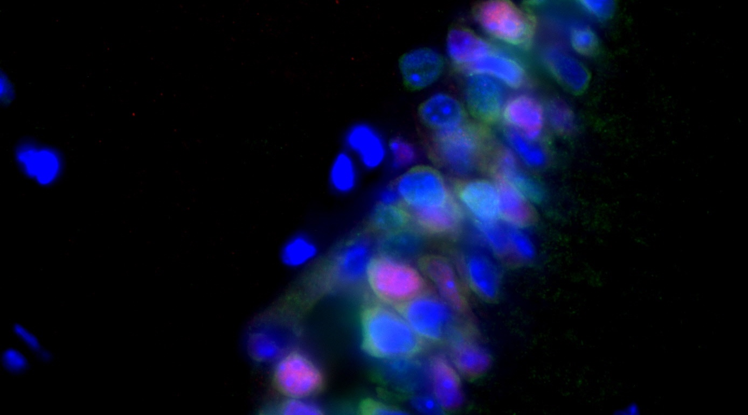
EFEITOS DA INFECÇÃO DO VÍRUS DA ZIKA
FERNANDA BARROS ARAGÃO
Doutoranda
Instituto de Ciências Biomédicas
Universidade Federal do Rio de Janeiro
NO CÉREBRO ADULTO
O que sabemos e o que queremos descobrir?
11 de março de 2020

Slide 2
AGENDA
O vírus da Zika infecta o cérebro adulto e pode trazer problemas na memória
1
2
3
Por que estudar os efeitos do vírus da Zika em adultos?
O que descobrimos?
Quais são as perspectivas?

Slide 3
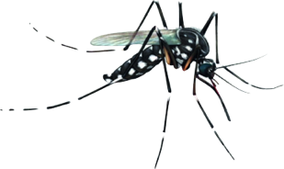
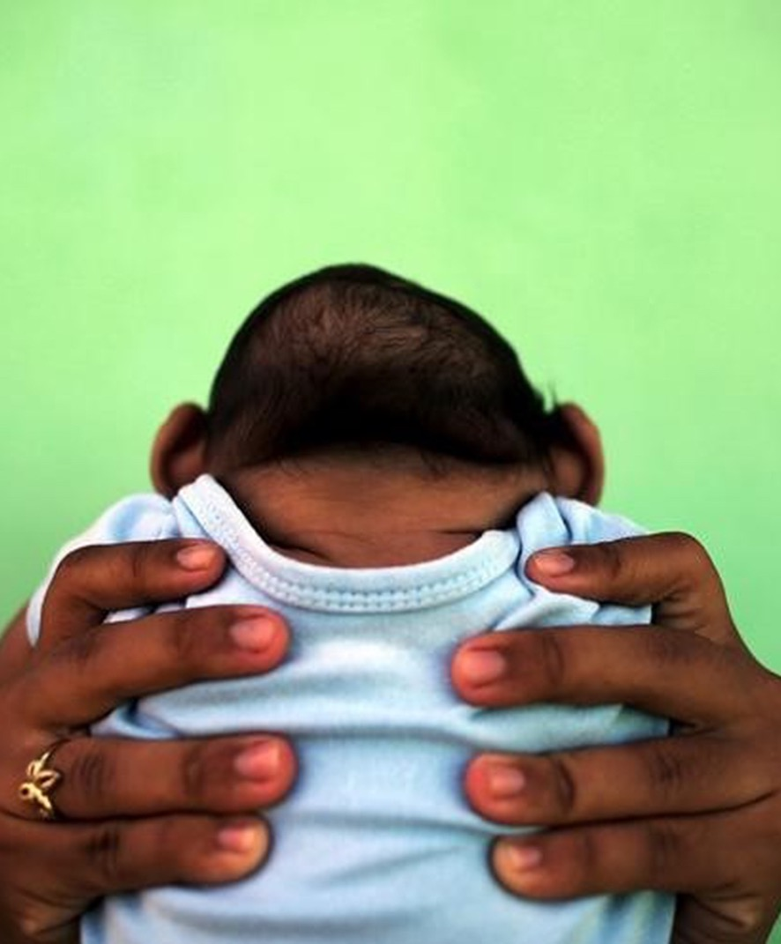
Transmitido pela picada de mosquitos fêmeas Aedes
Vírus da Zika (ZIKV)
Entre 2015-17 foram registrados cerca de
270 mil casos prováveis da doença no Brasil*
Fonte: Boletim Epidemilógico vol. 49 nº 47, 11/2018, Secretaria de Vigilância em Saúde, Ministério da Saúde.

Slide 4

Infecção pelo ZIKV em adultos
Febre
Uma doença
leve?
Dor na cabeça
Olhos vermelhos
Manchas na pele
Dores musculares e nas articulações

Slide 5
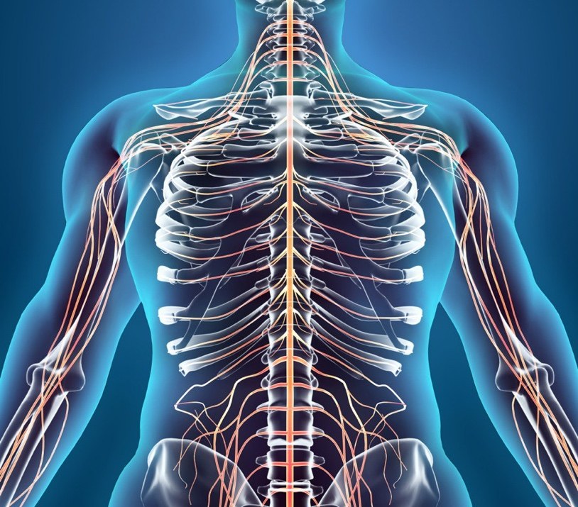
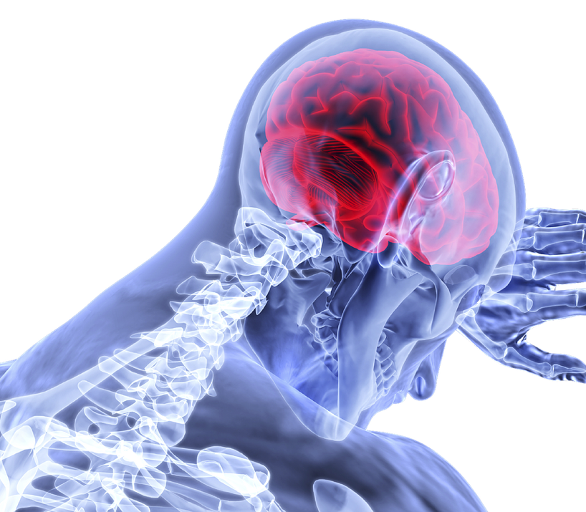
Acometimento Neurológico em Adultos Infectados pelo Vírus da Zika
SGB afeta cerca de 1,23% dos pacientes infectados com Zika*
Aumento na incidência de SGB e encefalite em centro neurológico do Rio de Janeiro**
Síndrome de Guillain-Barré (SGB)
Encefalites, Meningites e Mielites
Doença autoimune em que o sistema imunológico ataca os nervos causando dor, fraqueza muscular e paralisia. Potencialmente fatal.
Inflamações do cérebro, meninges e medula espinhal. Podem causar confusão mental, convulsões, paralisia, coma e sequelas graves. Potencialmente fatais.
88% dos pacientes com desordens neurais no centro carioca tiveram Zika**
Fontes: *Barbi e col., Braz J Infect Diseases, 2018. **Silva e col., JAMA Neurology, 2017.

Slide 6
O Vírus da Zika Pode Causar Doença no Cérebro em Desenvolvimento e Adulto
Doença
Auto-Limitante
Complicações Neurológicas
~14%
Síndrome Congênita do Zika vírus
Doença
Auto-Limitante
Pacientes jovens e adultos infectados pelo vírus da Zika são vítimas em potencial (negligenciadas) de acometimento neurológico tardio.
Complicações Neurológicas
Prevalência Desconhecida
Síndrome de
Guillain-Barré e Encefalites
Adaptado de Souza, Barros-Aragão e col., Pharmaceuticals, 2019

Slide 7
AGENDA
O vírus da Zika infecta o cérebro adulto e pode trazer problemas na memória
1
2
3
Por que estudar os efeitos do vírus da Zika em adultos?
O que descobrimos?
Quais são as perspectivas?

Slide 8
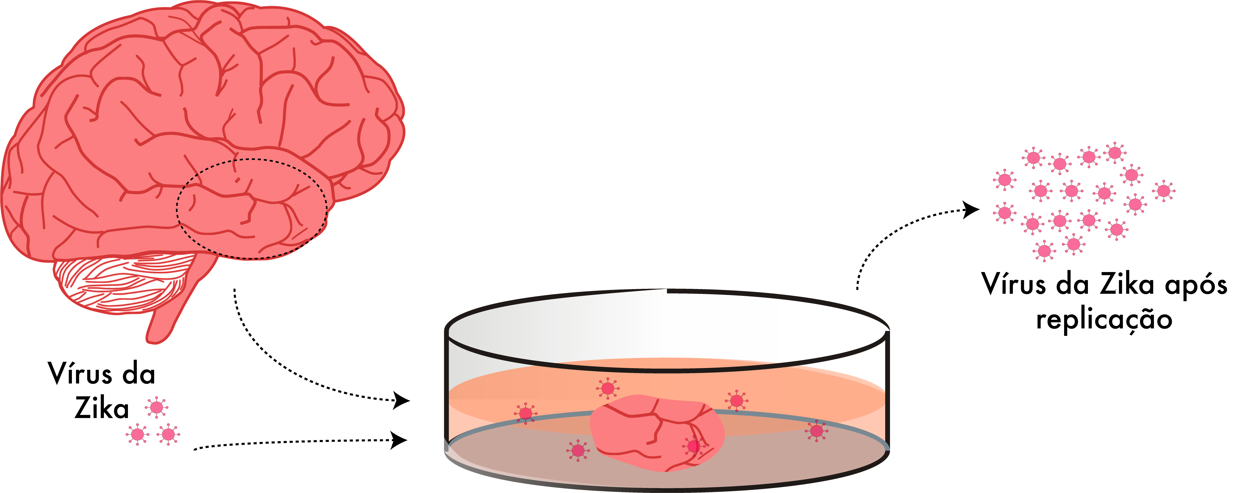
O vírus da Zika é capaz de infectar o cérebro de adultos?
Apesar de sabido que o vírus da Zika pode chegar ao cérebro de pacientes adultos, não se sabia se ele poderia estabelecer uma infecção local. Pensava-se que o vírus somente seria capaz de infectar células neurais em desenvolvimento (progenitoras).
Sim, o Vírus da Zika
é capaz de infectar o cérebro de adultos.
Figueiredo, Barros-Aragão, Neris e col., Nature Comm., 2019

Slide 9
O vírus da Zika é capaz de infectar o cérebro de adultos?
Apesar de sabido que o vírus da Zika pode chegar ao cérebro de pacientes adultos, não se sabia se ele poderia estabelecer uma infecção local. Pensava-se que o vírus somente seria capaz de infectar células neurais em desenvolvimento (progenitoras).
Sim, o Vírus da Zika
é capaz de infectar o cérebro de adultos.
Figueiredo, Barros-Aragão, Neris e col., Nature Comm., 2019

Slide 10
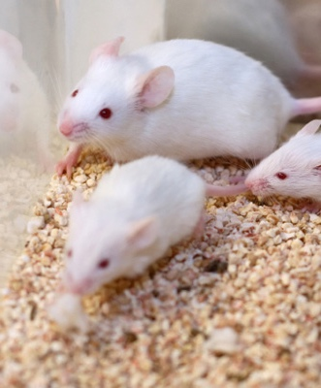



O QUE ACONTECE QUANDO O VÍRUS DA ZIKA INFECTA O CÉREBRO ADULTO?
Perda de peso
Problemas de memória
Inflamação no cérebro
Figueiredo, Barros-Aragão, Neris e col., Nature Comm., 2019

Slide 11

Tratamento com medicamento antinflamatório (camundongos)
Infliximabe: utilizado para tratar doenças autoimunes
Previne a inflamação no cérebro infectado
Reverte o dano na memória
Figueiredo, Barros-Aragão, Neris e col., Nature Comm., 2019

Slide 12
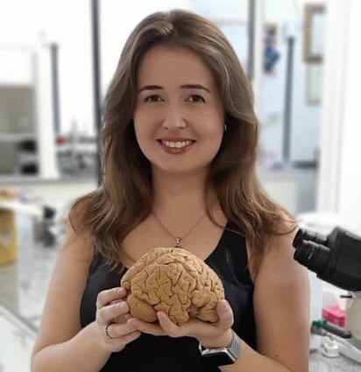

Profa. Claudia Figueiredo
Colaboradores
Profa. Dra. Claudia P. Figueiredo
Dra. Fernanda Barros-Aragão
Msc. Romulo Neris
Msc. Paula S. Frost
Msc. Carolina Soares
Msc. Isis Souza
Dra. Julianna Zeidler
Dra. Danielle Zamberlan
Msc. Virgínia Souza
Dra. Amanda Souza
Prof. Dr. André Guimarães
Profa. Dra. Maria Bellio
Prof. Dr. Jorge M. de Souza
Profa. Dra. Soniza Alves-Leon
Profa. Dra. Gilda Neves
Prof. Dr. Heitor Paula-Neto
Prof. Dr. Newton Castro
Profa. Dra. Fernanda De Felice
Profa. Dra. Iranaia Miranda
Profa. Dra. Julia Clarke
Profa. Dra. Andrea Da Poian
Prof. Dr. Sérgio Ferreira
MSc. Romulo Neris
Dra. Fernanda Barros-Aragão
Prof. Sérgio Ferreira
Profa. Julia Clarke
Profa. Iranaia Miranda
Apoio financeiro:
Prof.a Andrea Da Poian

Slide 13
AGENDA
O vírus da Zika infecta o cérebro adulto e pode trazer problemas na memória
1
2
3
Por que estudar os efeitos do vírus da Zika em adultos?
O que descobrimos?
Quais são as perspectivas?

Slide 14


O virus da Zika pode infectar o cérebro de adultos e causar problemas na memória.
Por que alguns indivíduos infectados tem sintomas neurológicos e outros não? Podemos prevenir?
Vigilância de pacientes jovens e adultos infectados para acometimento neurológico agudo e tardio
Pacientes infectados tem maior risco de desenvolver doenças neurodegenerativas?
PERSPECTIVAS E DESAFIOS
Em que precisamos avançar?

Slide 15
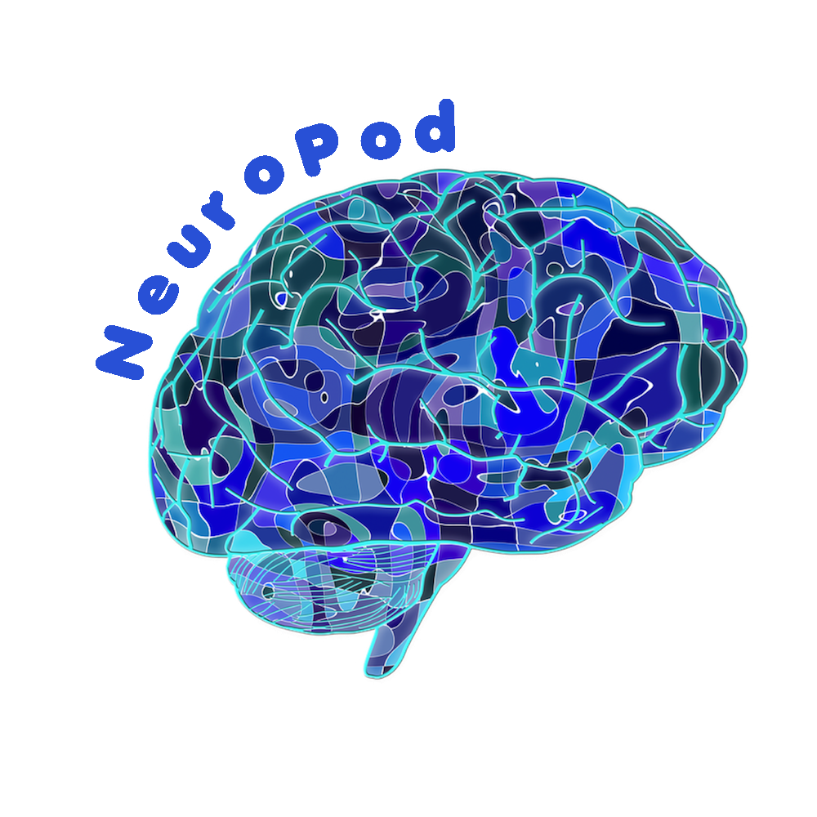

Obrigada pela atenção!
Fernanda Barros-Aragão
fernandabaragao@ufrj.br
www.neuropod.com.br
@fernandabaragao

